Slide 1

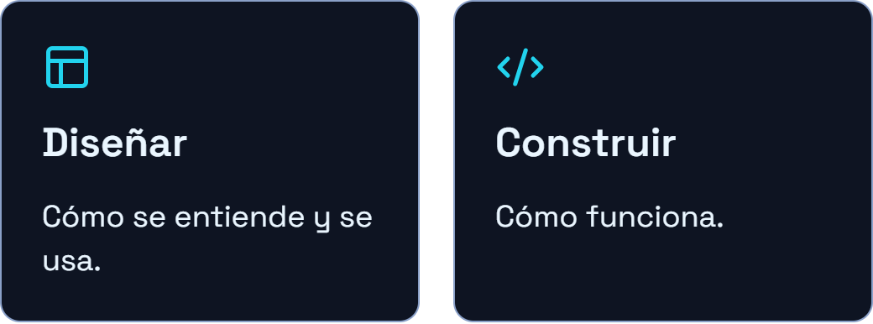
SOFÍA BRACHO
02 / 05
Soy Sofía Bracho.
Product engineer y
desarrolladora full stack.
Mi base está en el diseño gráfico.
DISEÑO + CÓDIGO
Notes:
Ejemplo conceptual. UI exportada desde componentes oficiales shadcn/ui con tema Pixel to Cloud. Texto editorial e imágenes son elementos independientes.

Slide 2

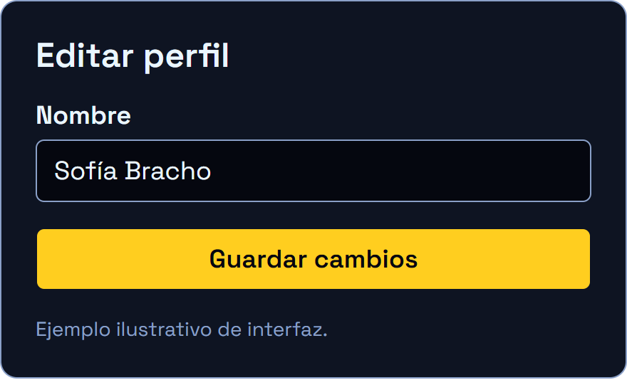
SOFÍA BRACHO
03 / 05
Diseño lo que ves.
Desarrollo lo que pasa.
Una interfaz también es lo que ocurre
cuando alguien la usa.
Al guardar: validar, guardar y confirmar.
DISEÑO + CÓDIGO
Notes:
Ejemplo conceptual. UI exportada desde componentes oficiales shadcn/ui con tema Pixel to Cloud. Texto editorial e imágenes son elementos independientes.

Slide 3

SOFÍA BRACHO
04 / 05
Aquí compartiré
lo que voy aprendiendo.
Decisiones de interfaz
Estados, mensajes y detalles de uso.
Código y proceso
Qué construí, qué falló y qué cambié.
IA aplicada con criterio
Qué propuso y qué tuve que revisar.
DISEÑO + CÓDIGO
Notes:
Ejemplo conceptual. UI exportada desde componentes oficiales shadcn/ui con tema Pixel to Cloud. Texto editorial e imágenes son elementos independientes.

Slide 4

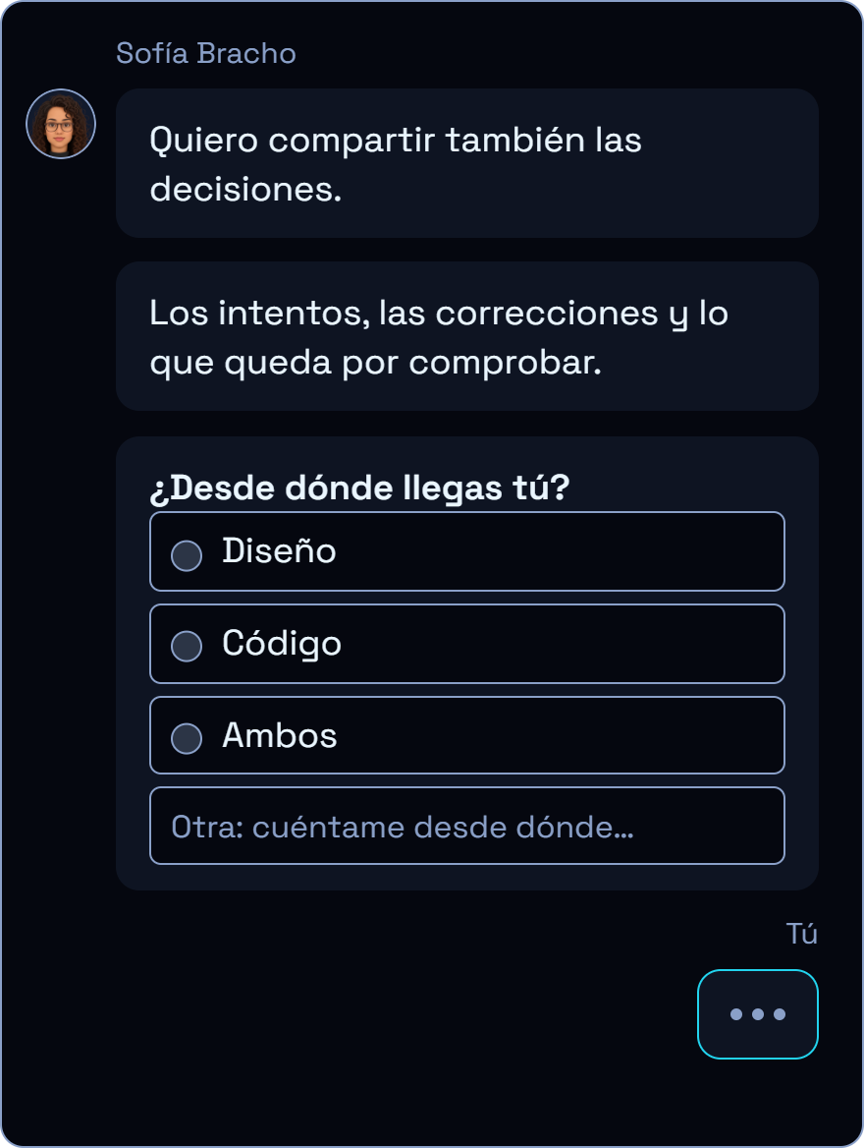
SOFÍA BRACHO
05 / 05
Encuesta visual · Te leo en comentarios.
DISEÑO + CÓDIGO
Notes:
Ejemplo conceptual. UI exportada desde componentes oficiales shadcn/ui con tema Pixel to Cloud. Texto editorial e imágenes son elementos independientes.

